Slide 1
KHỞI ĐỘNG
Notes:
Kho ppt Phan Linh_0916.604.268

Slide 2

SINH HOẠT THEO CHỦ ĐỀ:
EM BẢO VỆ CẢNH QUAN THIÊN NHIÊN

Slide 3

Phần 1: Sơ kết thi đua tuần 31
Phần 2: Đề ra phương hướng hoạt động tuần 32
Phần 3: Sinh hoạt theo chủ đề: Em bảo vệ cảnh quan thiên nhiên

Slide 4




Phần1: Sơ kết
thi đua tuần 31

Slide 5


Lớp trưởng báo cáo kết quả học tập của lớp trong tuần
Phần làm việc của ban cán sự lớp
Các tổ trưởng báo cáo kết quả hoạt động trong tuần của tổ

Slide 6
KẾ HOẠCH HOẠT ĐỘNG TUẦN 32
- Nhắc nhau học bài, không nói chuyện và chuẩn bị đầy đủ đồ dùng và giúp đỡ bạn.
- Giữ vệ sinh trường, lớp, chơi an toàn .
- Xếp hàng nhanh, tích cực học tập và cùng nhau chăm sóc các bồn cây mà cô tổng phụ trách đã giao cho lớp chăm sóc.

Slide 7
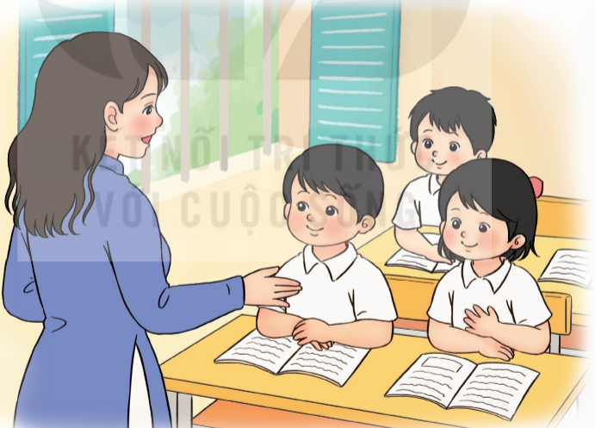
Kể về một cảnh đẹp ở quê hương em

Slide 8
Kể về một cảnh đẹp ở quê hương em
Câu hỏi gợi ý :
+ Em thấy những gì trong cảnh đẹp quê em?
+ Cảnh đó ở đâu?
Ví dụ: Sáng nào đi học, em cũng đi qua cánh đồng lúa. Em thấy những cây lúa rất xanh tốt.

Slide 9

báo cáo kết quả lao động của nhóm mình:
Đánh giá:
Biết được những việc cần làm để bảo vệ thiên nhiên theo các mức độ:
TỐT:😀
ĐẠT: 🙂
CẦN CỐ GẮNG: 🙁

